Slide 1
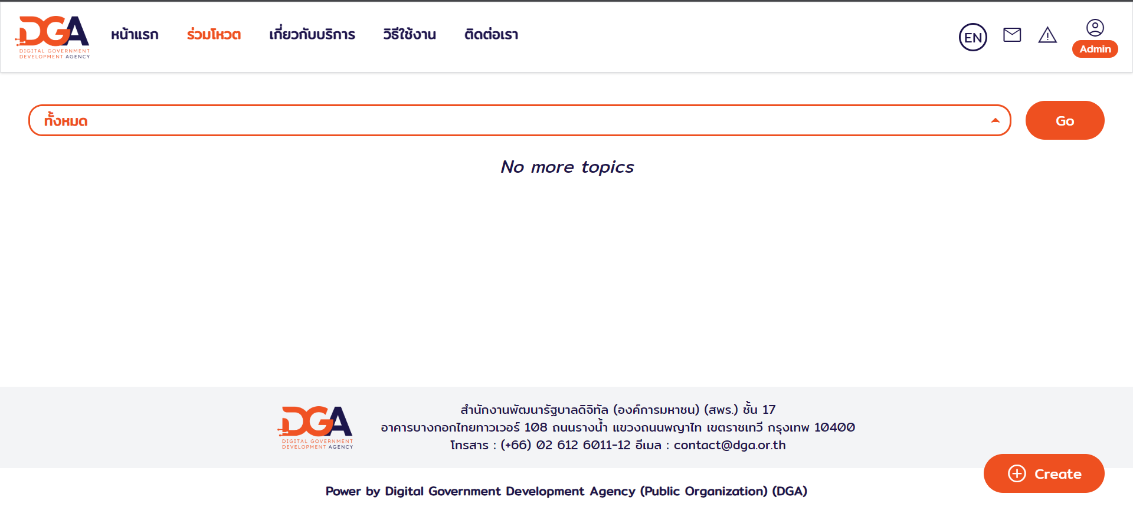
ทำไมถึงยาวจัง ?
ปรับตาม Slide 2

Slide 2




Slide 3
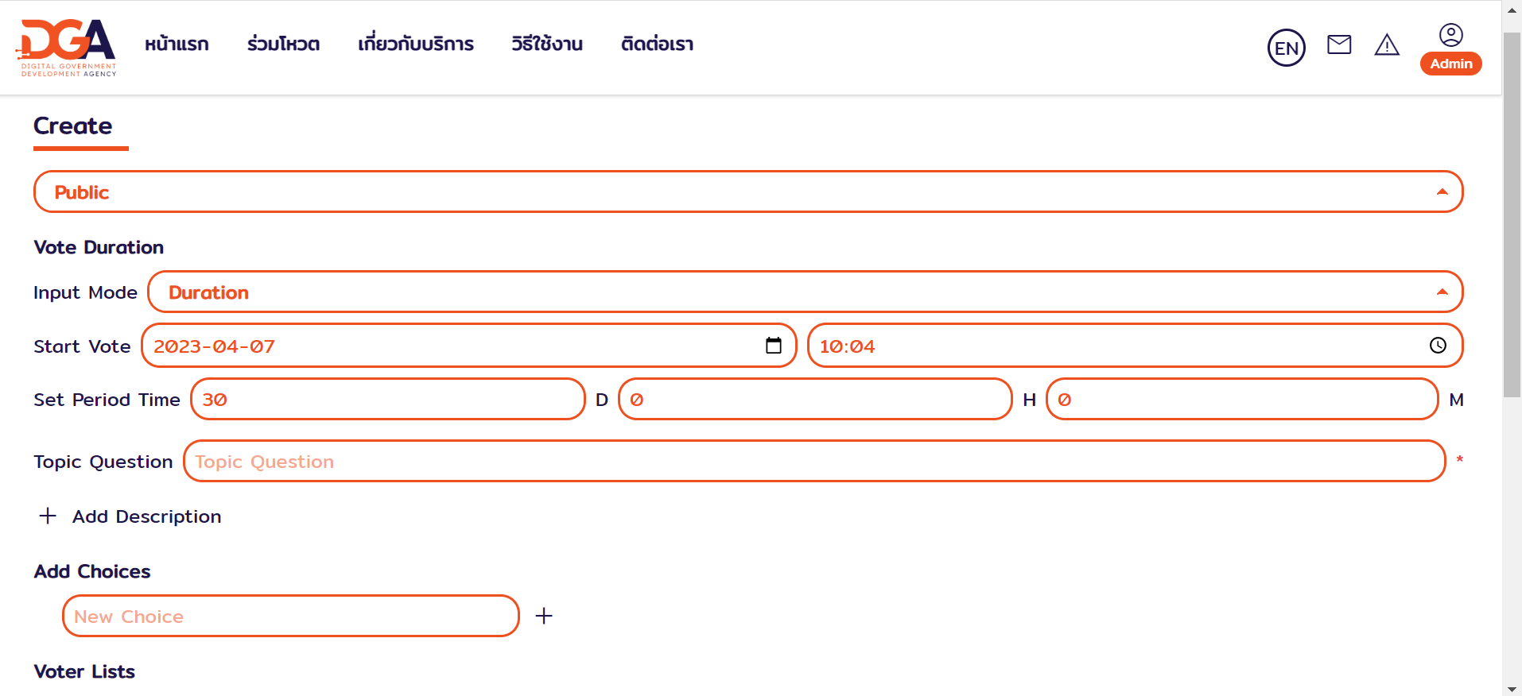
ทำไมทุกช่องถึงยาวจัง ?
ถ้าเป็นบน mobile ถึงยืดเต็มจอ
ตัวย่อ D , H , M ไม่สื่อเลย มองยาก อ่านยาก

Slide 4
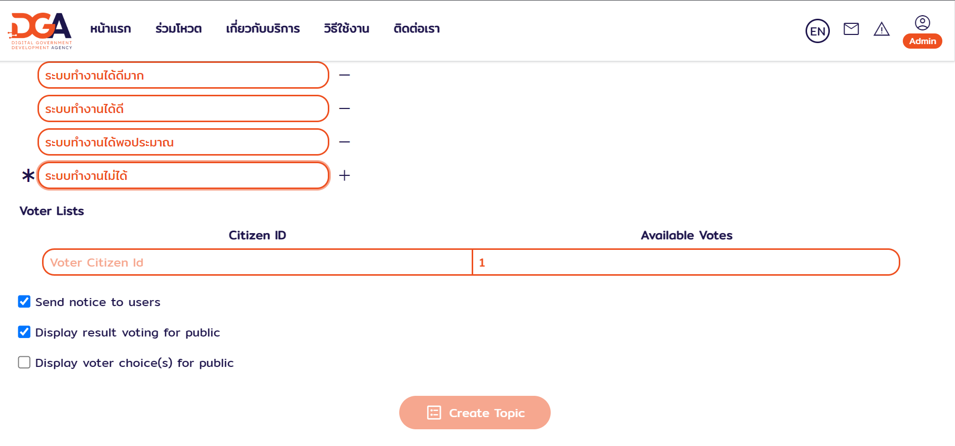
ทำไมถึงให้กรอก Citizen ID ?

Slide 5
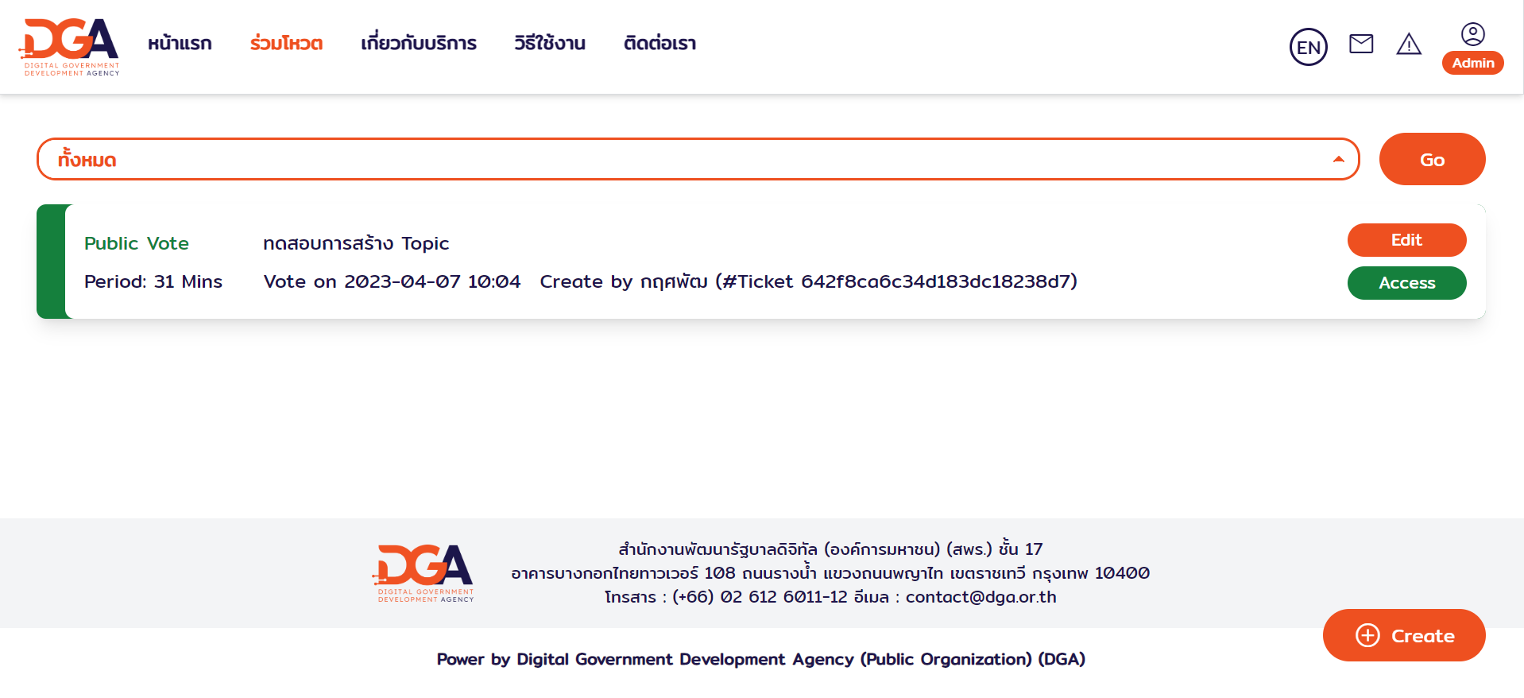
Font ยังไม่ขนาดเลย
created by

Slide 6
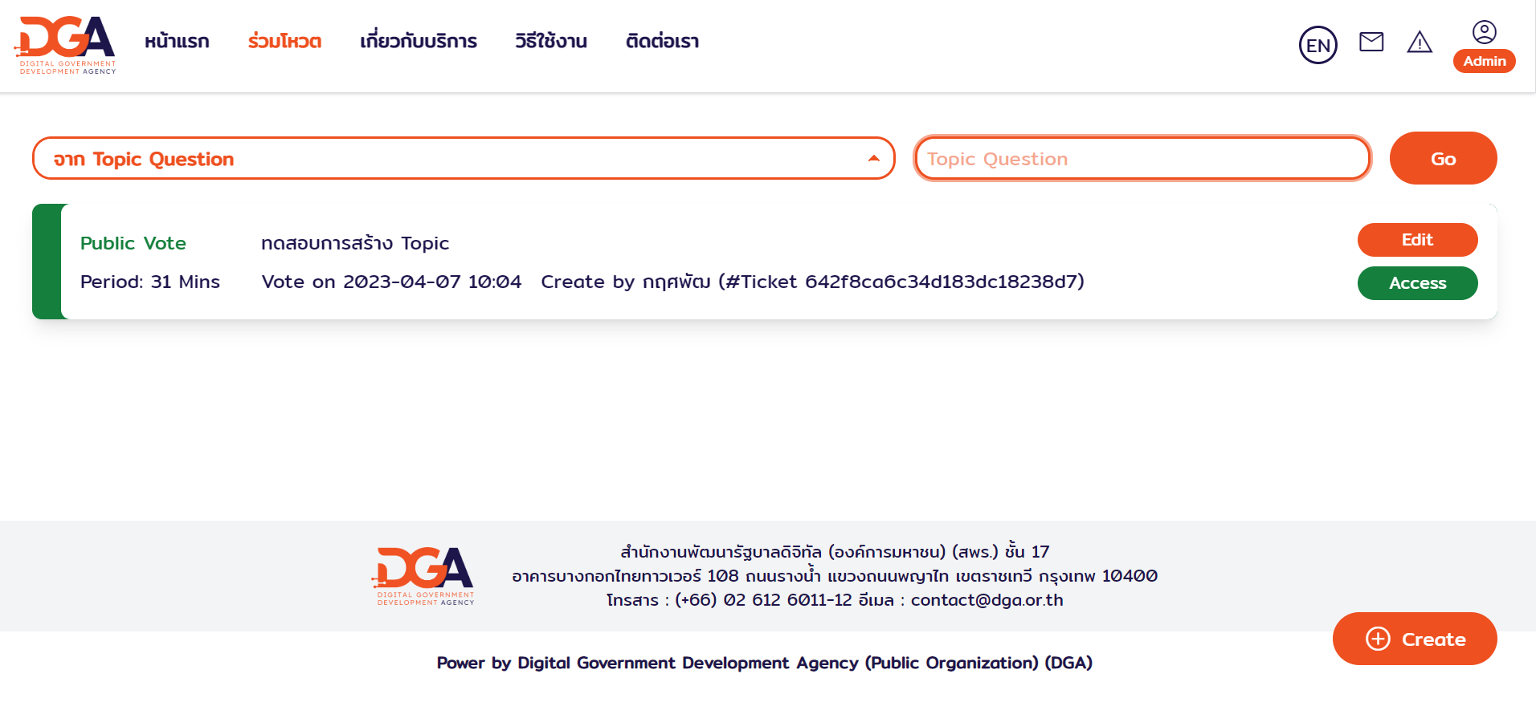


Slide 7
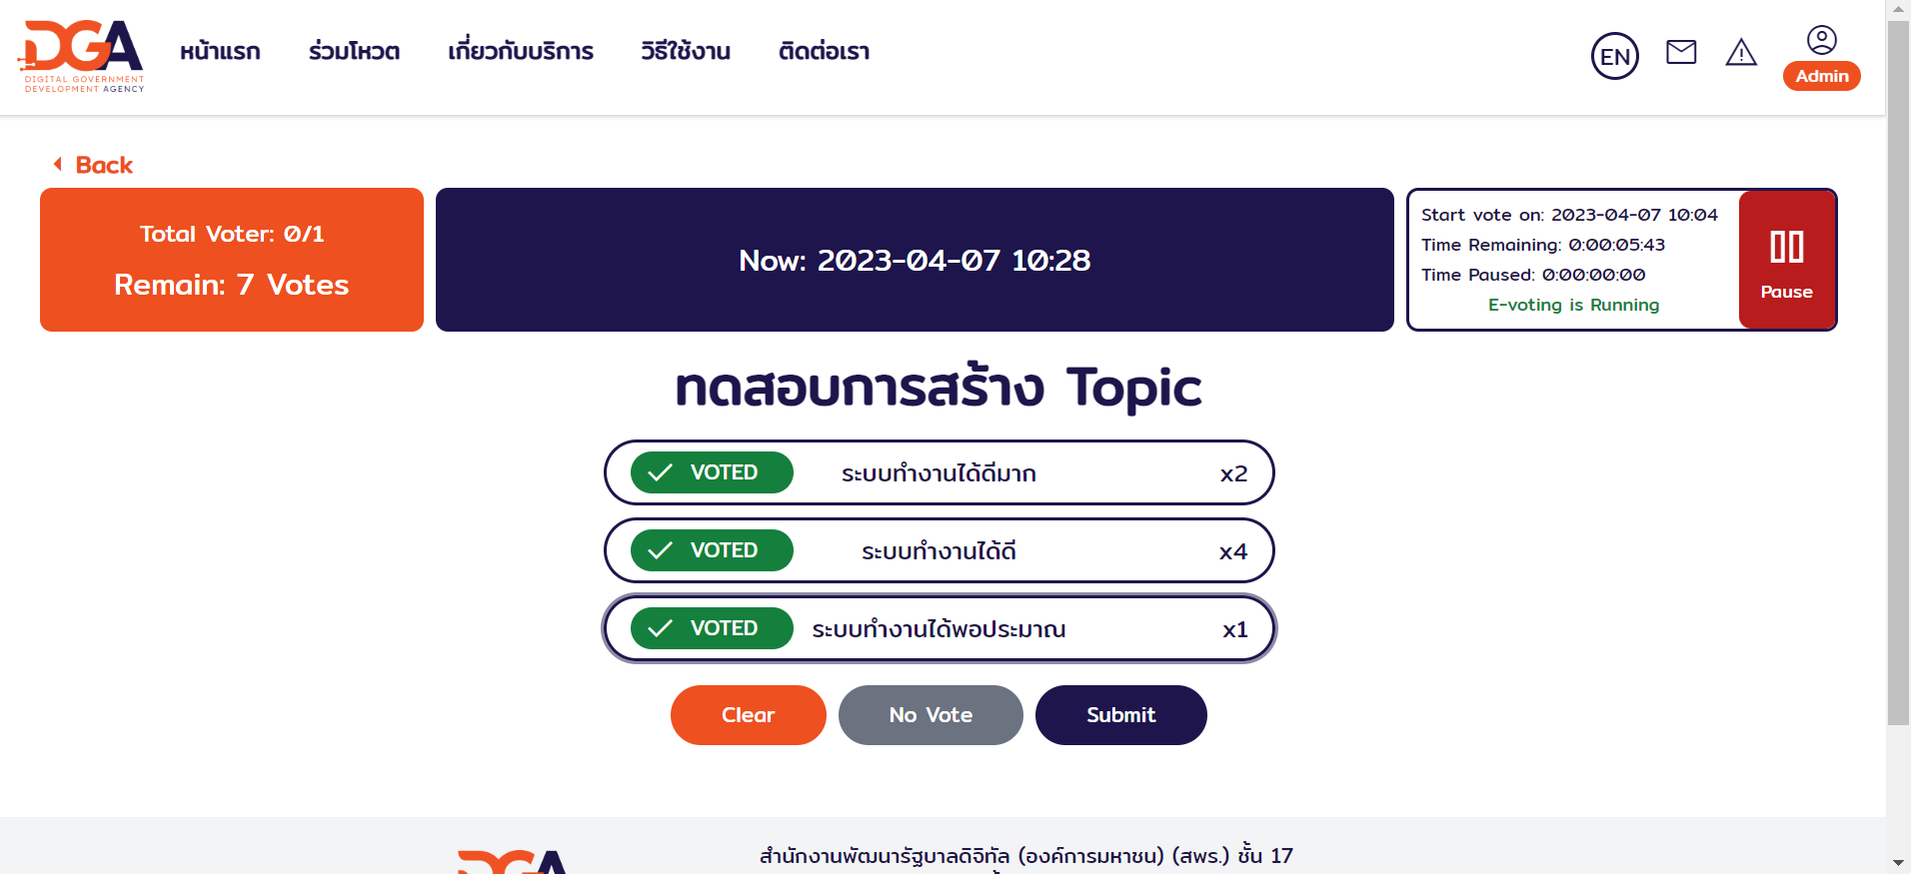
ถ้าการลงคะแนนได้มากกว่า 1 คะแนนใน 1 ตัวเลือกของคนลงคะแนน 1 คน ตรงนี้ควรเป็น option อยู่ในการสร้าง topic ลงคะแนน slide 3,4

Slide 8
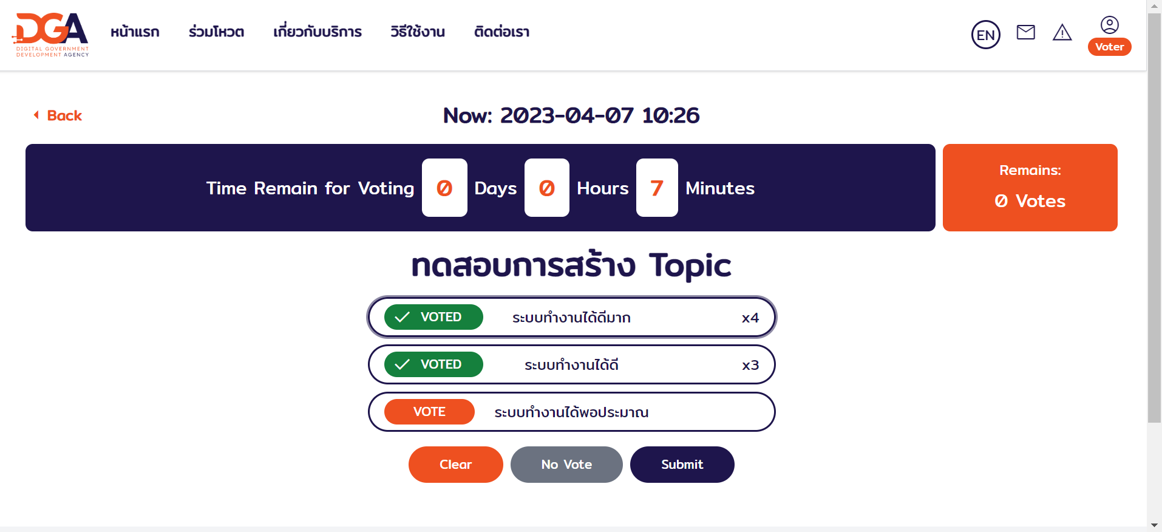
ชิดซ้ายเลยครับ ไม่ต้องชิดกลาง ถ้าจะทำลูกเล่นไปกำหนดที่ตอนสร้าง topic เลย
ยังไม่ได้แก้ระยะห่าง ปุ่ม

